Slide 1

Voiture automatique avec NodeMCU Esp32 et Raspberry Pi

Slide 2
Généralités sur la robotique
Qu’est ce que la robotique ?
La robotique est l'ensemble des techniques permettant la conception et la réalisation de machines automatiques ou de robots.
Un robot est: «une machine effectuant, grâce à un système de commande automatique à base de micro-processeur, une tâche précise pour laquelle il a été conçu dans le domaine industriel, scientifique, militaire ou domestique ».
De cette définition découlent deux interprétations : la première serait de voir le robot comme une machine, qui possède des capteurs, un système logique et des actionneurs. Il est matériel. La deuxième laisse penser qu'un robot peut aussi être virtuel (voir Bot informatique).

Slide 3
Généralités sur la robotique
Qu’est ce que la robotique ?
La robotique actuelle trouve des applications dans différents domaines (liste non exhaustive) :
- la robotique industrielle,
- la robotique domestique,
- la robotique médicale,
- la robotique militaire,
- la robotique scientifique, par exemple pour l'exploration de l'espace (aérobot), des fonds marins (robots sous-marins autonomes), dans les laboratoires d'analyse (robotique de laboratoire), etc., ou encore
- la robotique de transport (de personnes et de marchandises), avec par exemple ROPITS (Robot for Personal Intellingent Transport System), Robosoft, RoboCourier, etc.

Slide 4
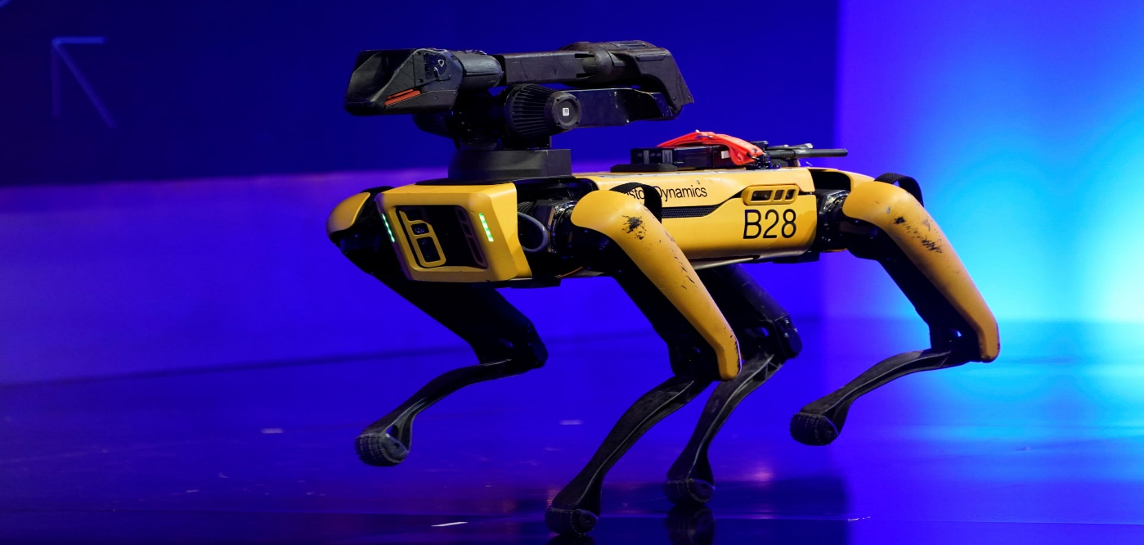
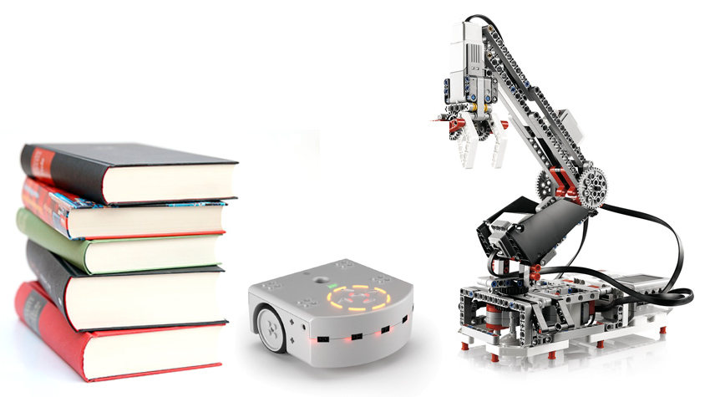
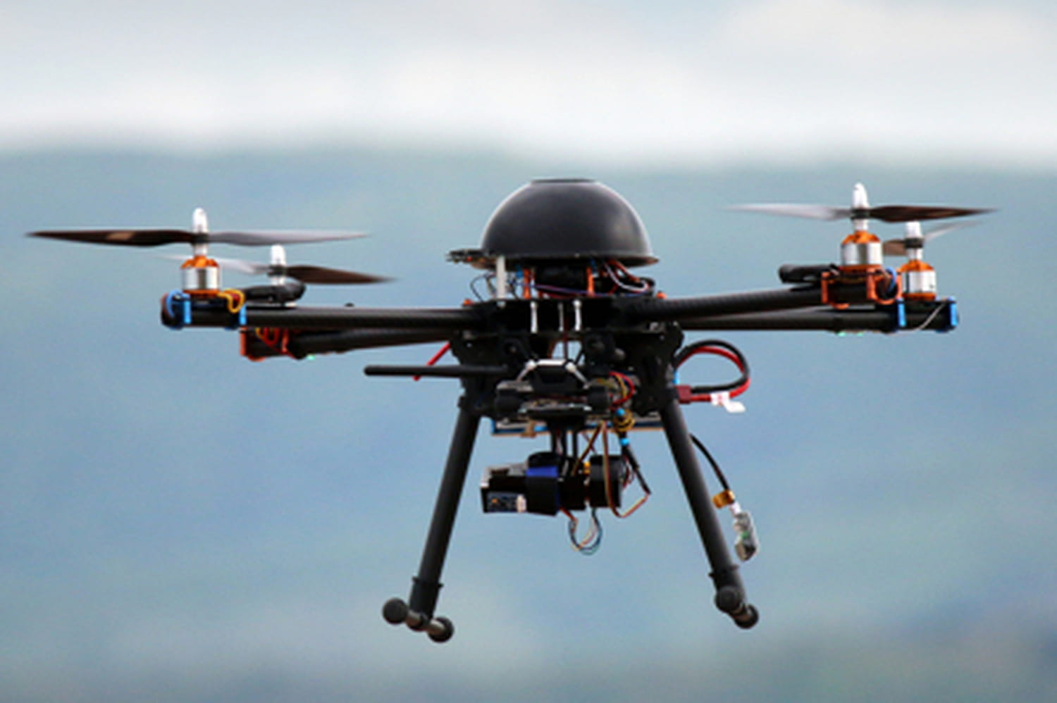
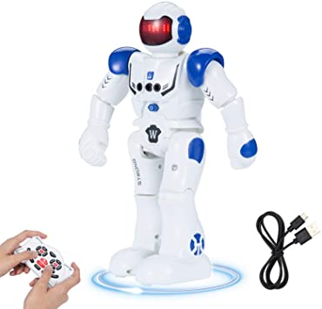
Généralités sur la robotique
Différents types de robots matériels

Slide 5
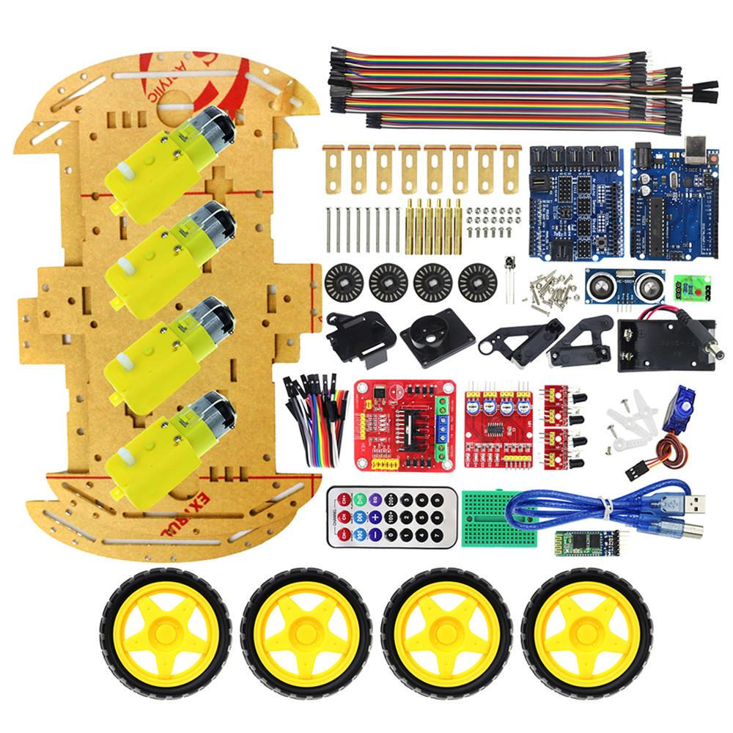
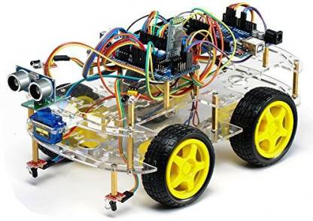
Voiture 4 roues
Contenu du kit de voiture

Slide 6
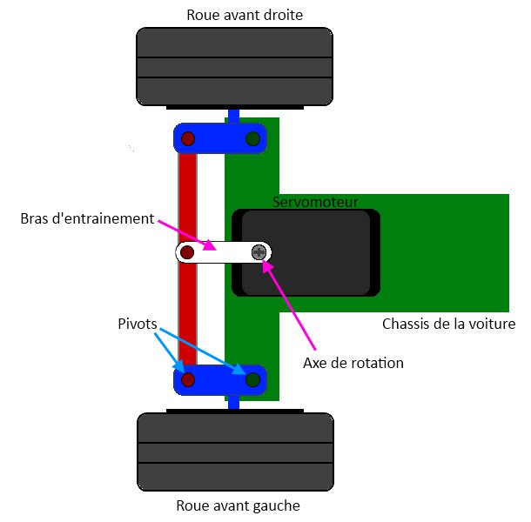
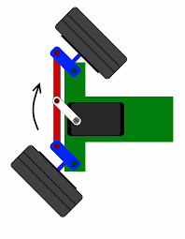
Commande la voiture
Comprendre la mécanique
Voiture avec 2 moteurs CC et un servomoteur

Slide 7
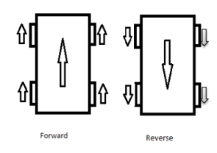
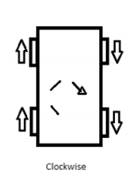
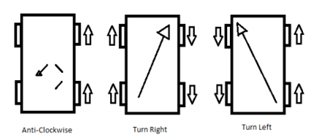
Commande la voiture
Comprendre la mécanique
Voiture avec 4 moteurs CC

Slide 8
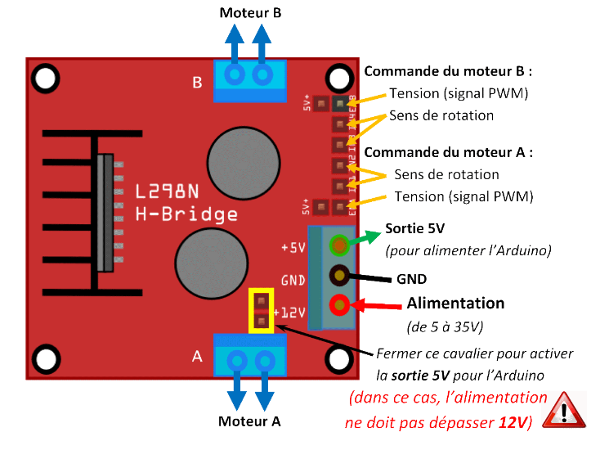
Moteur CC
Le module L298N
Le L298N est un module de commande des moteurs à courant continu.

Slide 9
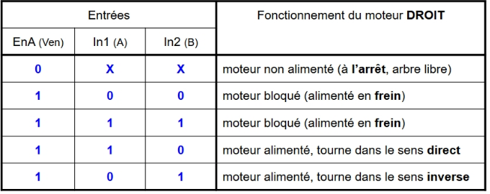

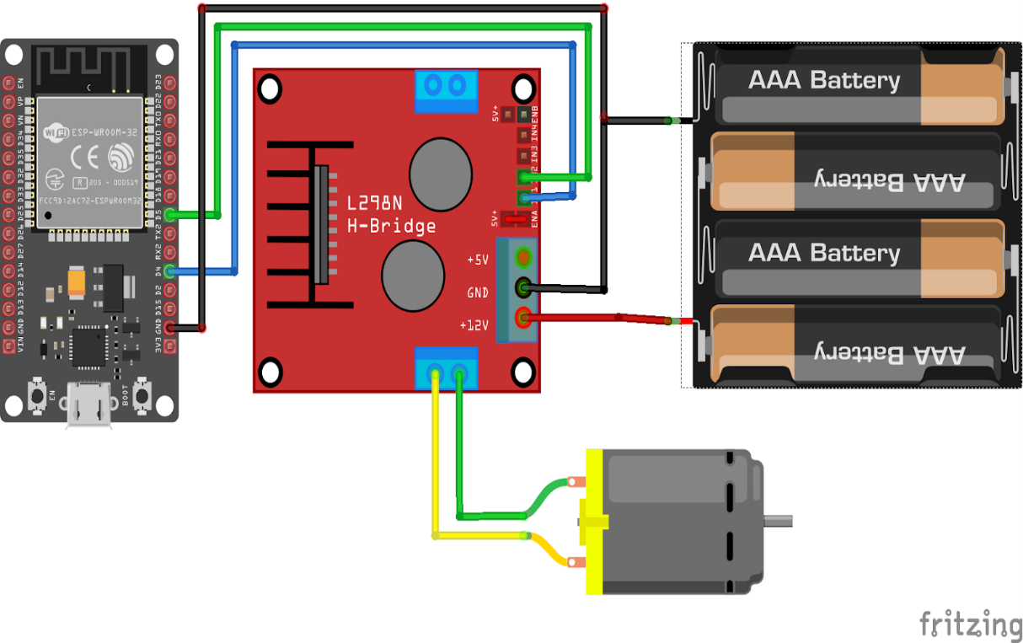
Moteur CC
Commande du moteur avec le L298N
On commande le moteur en jouant sur les pins In et En du module L298N.
9

Slide 10
Commande la voiture
MicroPython sur Esp32
Préliminaires
from machine import Pin, PWM
import time
# Pin Moteur Gauche
enA_Mot_Gauche = PWM(Pin(13), freq=500, duty=900)
in1_Mot_Gauche = Pin(12,Pin.OUT)
in2_Mot_Gauche = Pin(14,Pin.OUT)
# Pin Moteur Droit
in3_Mot_Droit = Pin(27,Pin.OUT)
in4_Mot_Droit = Pin(26,Pin.OUT)
enB_Mot_Droit = PWM(Pin(25), freq=500, duty=900)
pins = [in1_Mot_Gauche,in2_Mot_Gauche,in3_Mot_Droit,in4_Mot_Droit]
pwms = [enA_Mot_Gauche,enB_Mot_Droit]

Slide 11
Commande la voiture
MicroPython sur Esp32
La fonction change_pins_state()
def change_pins_state(pins,cmd="0000"):
for i in range(4):
if cmd[i] == "0":
pins[i].off()
else:
pins[i].on()

Slide 12
Commande la voiture
MicroPython sur Esp32
La fonction stop()
def stop(pins):
change_pins_state(pins, cmd="0000")

Slide 13
Commande la voiture
MicroPython sur Esp32
La fonction forward()
def forward(pins,pwms,motor_speed = 1023):
stop(pins)
time.sleep_ms(10)
change_pins_state(pins,cmd="0101")
pwms[0].duty(motor_speed)
pwms[1].duty(motor_speed)

Slide 14
Commande la voiture
MicroPython sur Esp32
La fonction reverse()
def reverse(pins,pwms,motor_speed = 1023):
stop(pins)
time.sleep_ms(10)
change_pins_state(pins,cmd="1010")
pwms[0].duty(motor_speed)
pwms[1].duty(motor_speed)

Slide 15
Commande la voiture
MicroPython sur Esp32
La fonction clockwise()
def clockwise(pins,pwms,motor_speed = 1023):
stop(pins)
time.sleep_ms(10)
change_pins_state(pins,cmd="0100")
pwms[0].duty(motor_speed)

Slide 16
Moteur
Commande de la voiture/ MicroPython
La fonction anti_clockwise()
def anti_clockwise(pins,pwms,motor_speed = 1023):
stop(pins)
time.sleep_ms(10)
change_pins_state(pins,cmd="0001")
pwms[1].duty(motor_speed)

Slide 17
Moteur
Commande de la voiture/ MicroPython
La fonction turn_right()
def turn_right(pins,pwms,motor_speed = 1023):
stop(pins)
time.sleep_ms(10)
change_pins_state(pins,cmd=" 0110 ")
pwms[0].duty(motor_speed)
pwms[1].duty(motor_speed)

Slide 18
Commande la voiture
MicroPython sur Esp32
La fonction turn_left()
def turn_left(pins,pwms,motor_speed = 1023):
stop(pins)
time.sleep_ms(10)
change_pins_state(pins,cmd=" 1001 ")
pwms[0].duty(motor_speed)
pwms[1].duty(motor_speed)

Slide 19
Applications
Test des différents mouvements
Ecrire un programme qui teste les différents mouvements de la voiture.

Slide 20
Applications
Eviter les obstacles
Ecrire un programme qui, en utilisant le capteur HCSR04, détecte les obstacles et les évite en s’arrettant.

Slide 21
Applications
Eviter les obstacles et rechercher un nouveau chemin
Ecrire un programme qui, en utilisant le capteur HCSR04, détecte les obstacles et les évite en s’arrettant. Ensuite, avec le servomoteur, le programme explore le coté droit et le coté gauche, choisit le meilleur chemin et continue d’avancer.

